Slide 1
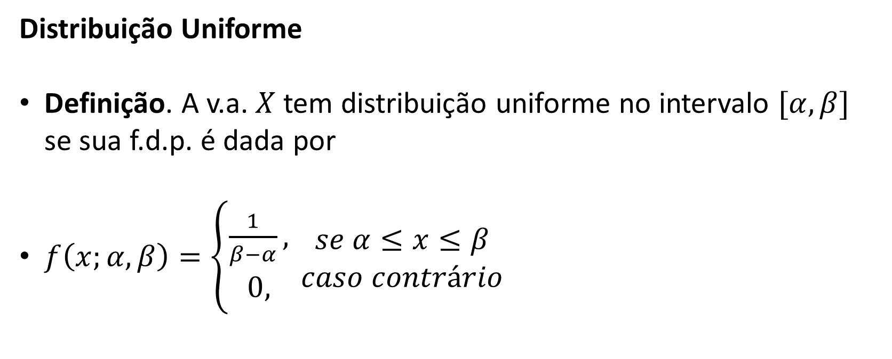
CEA055 – Estatística e Probabilidade Modelos Contínuos I
Objetivos do aula:
Conhecer a distribuição uniforme contínua e calcular suas probabilidades.
Conhecer a distribuição exponencial e suas aplicações.
Referências:
Bussab, Morettin. Estatística Básica, 9ed — Cap. 7 (7.4.1, 7.4.3)
Montgomery, Runger. Applied Statistics and Probability for Engineers, 7th ed — Cap. 4 (4.4, 4.7)
Magalhães, Lima. Noções de Probabilidade e Estatística, 5ed — Cap. 6 (6.2)
Morettin. Estatística Básica: Probabilidade e Inferência — Cap. 5 (5.2)
Professor: Marcos Goulart Lima

Slide 2

CEA055 – Estatística e Probabilidade Variáveis aleatórias continuas
Distribuição Uniforme
Definição. A v.a. $X$ tem distribuição uniforme no intervalo $[α, β]$ se sua f.d.p. é dada por
$f\left(x;α,β\right)=\left\{\begin{aligned}\frac{1}{β−α}, \\ 0,\end{aligned}\right. \begin{matrix}se α≤x≤β \\ caso contrário\end{matrix}$
Professor: Marcos Goulart Lima

Slide 3
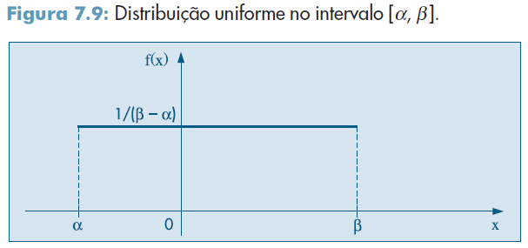
CEA055 – Estatística e Probabilidade Variáveis aleatórias continuas
Gráfico da função densidade
Professor: Marcos Goulart Lima

Slide 4

CEA055 – Estatística e Probabilidade Variáveis aleatórias continuas
Esperança
$$E\left(X\right)=\frac{α+β}{2}$$
Variância
$$Var\left(X\right)=\frac{{\left(β−α\right)}^{2}}{12}$$
Professor: Marcos Goulart Lima

Slide 5
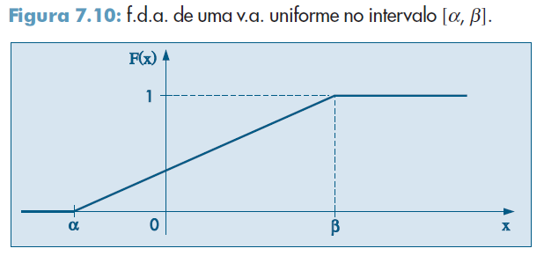
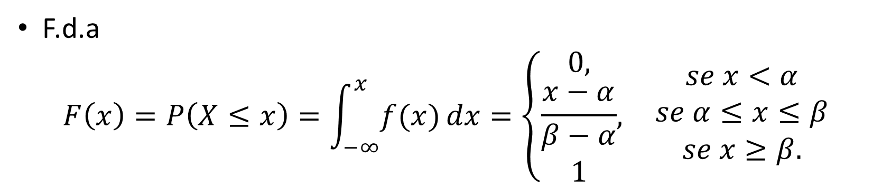
CEA055 – Estatística e Probabilidade Variáveis aleatórias continuas
F.d.a
$$F\left(x\right)=P\left(X≤x\right)=\int_{−∞}^{x}{f(x)}dx=\left\{\begin{aligned}0, \\ \frac{x−α}{β−α} \\ 1\end{aligned},\right. \begin{matrix}se x<α \\ se α≤x≤β \\ se x≥β.\end{matrix}$$
Professor: Marcos Goulart Lima

Slide 6
CEA055 – Estatística e Probabilidade Variáveis aleatórias continuas
Exemplo: Um tubo de PVC é submetido a grande pressão de água e é inspecionado no momento em que ocorre o primeiro vazamento. Com o objetivo de verificar a resistência à pressão de água, os técnicos de qualidade de uma empresa inspecionam os tubos de produzidos. Eles têm 7 metros de comprimento e a distância às extremidades são anotadas para análise posterior.
Denota-se por X a variável aleatória que indica a distância correspondente ao vazamento. Admita igual probabilidade de ocorrência em todos os pontos.
Professor: Marcos Goulart Lima

Slide 7
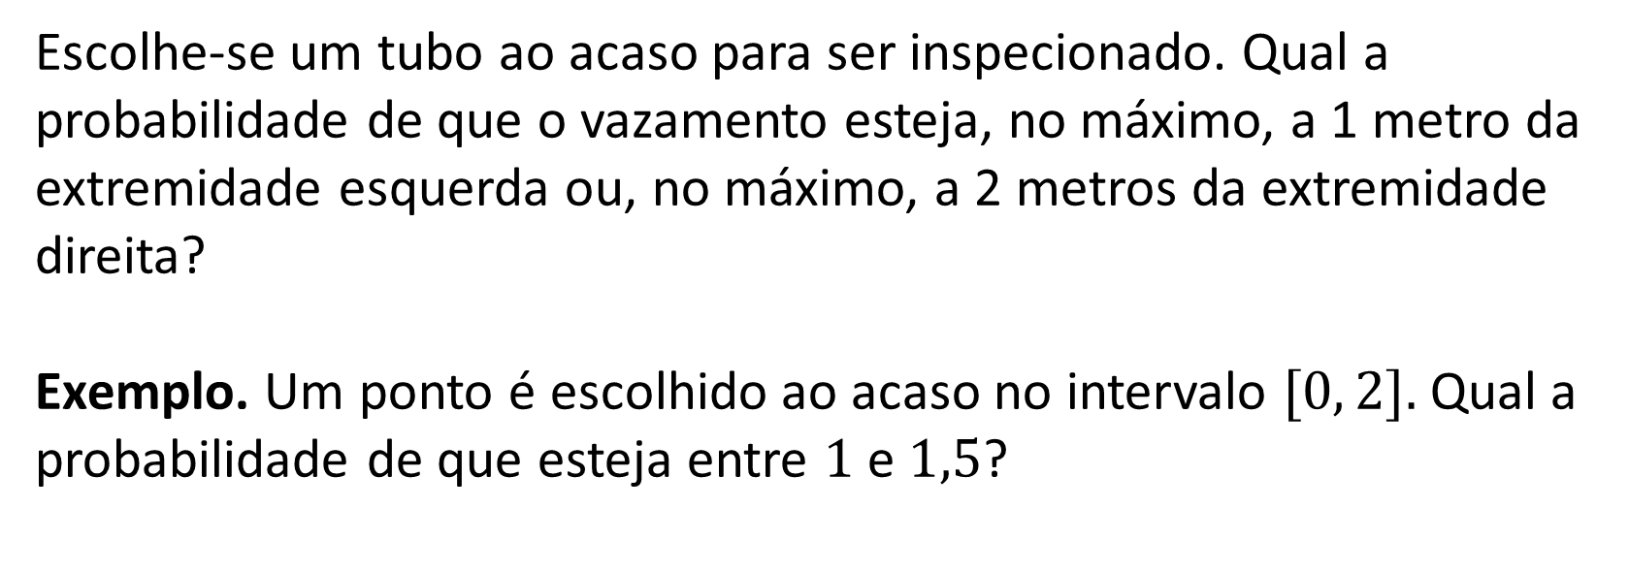
CEA055 – Estatística e Probabilidade Variáveis aleatórias continuas
Escolhe-se um tubo ao acaso para ser inspecionado. Qual a probabilidade de que o vazamento esteja, no máximo, a 1 metro da extremidade esquerda ou, no máximo, a 2 metros da extremidade direita?
Exemplo. Um ponto é escolhido ao acaso no intervalo $[0, 2].$Qual a probabilidade de que esteja entre $1$ e $1,5$?
Professor: Marcos Goulart Lima

Slide 8
CEA055 – Estatística e Probabilidade Variáveis aleatórias continuas
O tubo tem 7 metros de comprimento
Denota-se por X a variável aleatória que indica a distância correspondente ao vazamento.
Admitindo igual probabilidade de ocorrência em todos os pontos, temos que U[0,7]
Professor: Marcos Goulart Lima

Slide 9
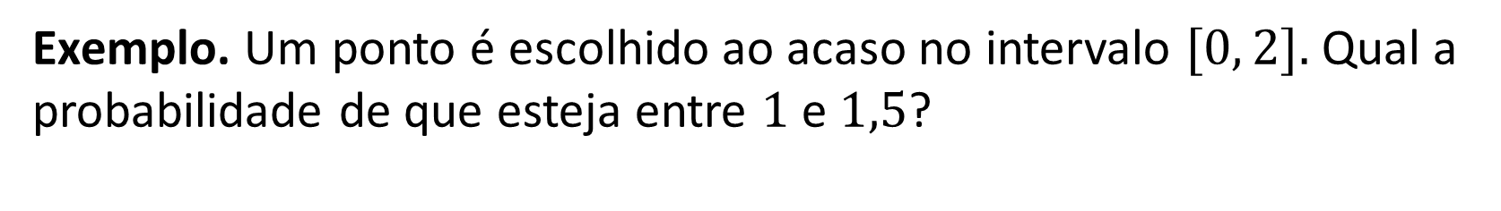
CEA055 – Estatística e Probabilidade Variáveis aleatórias continuas
Exemplo. Um ponto é escolhido ao acaso no intervalo $[0, 2].$Qual a probabilidade de que esteja entre $1$ e $1,5$?
Professor: Marcos Goulart Lima

Slide 10
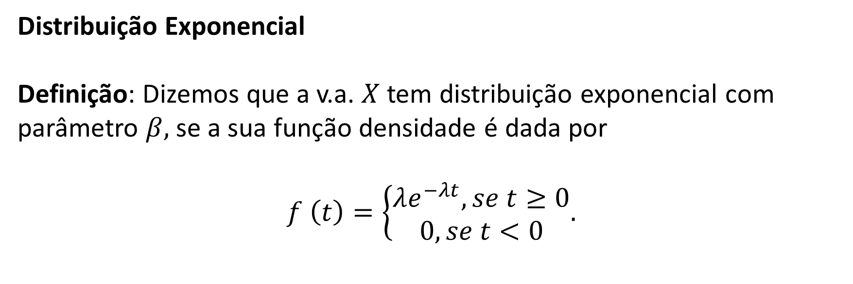
CEA055 – Estatística e Probabilidade Variáveis aleatórias continuas
Distribuição Exponencial
Definição: Dizemos que a v.a. $X$ tem distribuição exponencial com parâmetro $β,$ se a sua função densidade é dada por
$$f \left(t\right)=\left\{\begin{aligned}λe^{−λt}, se t≥0 \\ &0, se t<0\end{aligned}.\right.$$
Professor: Marcos Goulart Lima

Slide 11
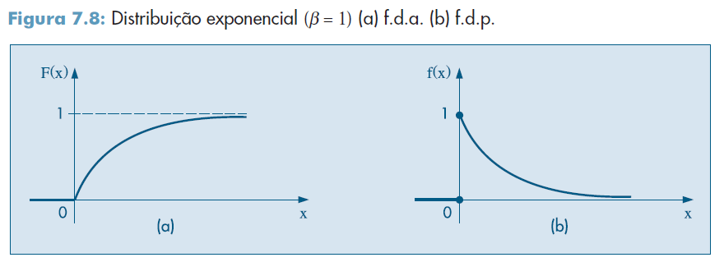
CEA055 – Estatística e Probabilidade Variáveis aleatórias continuas
Gráfico
Professor: Marcos Goulart Lima

Slide 12

CEA055 – Estatística e Probabilidade Variáveis aleatórias continuas
Esperança
$$E\left(X\right)=\frac{1}{λ}$$
Variância
$$Var\left(X\right)=\frac{1}{λ^{2}}$$
Função de distribuição
$$F\left(x\right)=f\left(x\right)=\left\{\begin{aligned}1−e^{−λx} x>0 \\ &0 x≤0\end{aligned}\right.$$
Professor: Marcos Goulart Lima

Slide 13
CEA055 – Estatística e Probabilidade Variáveis aleatórias continuas
Exemplo: Uma indústria fabrica lâmpadas especiais que ficam em operação continuamente. A empresa oferece a seus clientes a garantia de reposição, caso a lâmpada dure menos de 50 horas. O tempo de vida (em horas) dessas lâmpadas é modelada através da distribuição Exponencial com parâmetro 1/8000.
Determinar a probabilidade de uma lâmpada durar entre 200 e 2000 horas.
Determinar a probabilidade da empresa repor uma lâmpada que esteja no prazo da garantia.
Professor: Marcos Goulart Lima

Slide 14
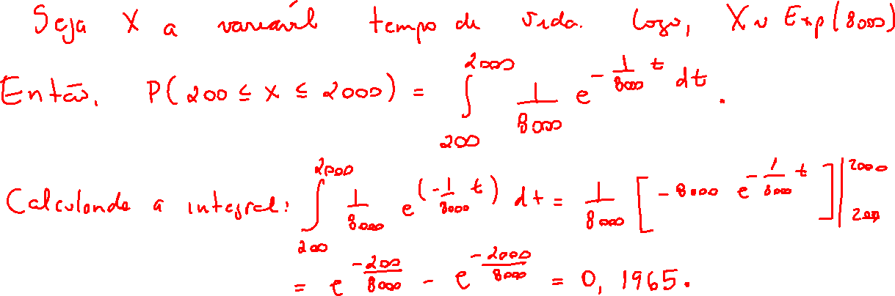
CEA055 – Estatística e Probabilidade Variáveis aleatórias continuas
Determinar a probabilidade de uma lâmpada durar entre 200 e 2000 horas.
Professor: Marcos Goulart Lima

Slide 15
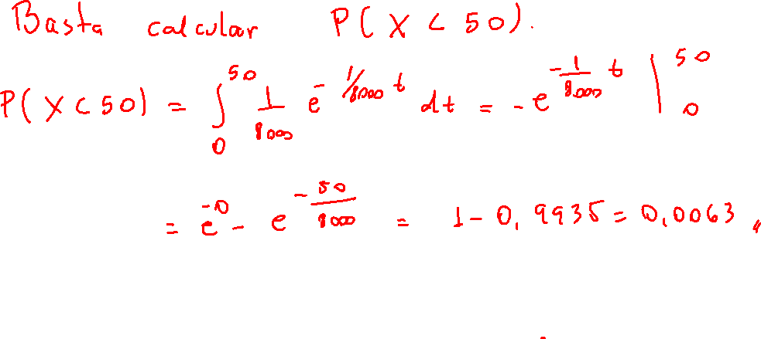
CEA055 – Estatística e Probabilidade Variáveis aleatórias continuas
Determinar a probabilidade da empresa repor uma lâmpada que esteja no prazo da garantia.
Professor: Marcos Goulart Lima

Slide 16
CEA055 – Estatística e Probabilidade Modelos Contínuos I — Atividades
Atividades referentes à aula
Leitura recomendada:
Bussab & Morettin — Cap. 7: 7.4.1, 7.4.3
Montgomery & Runger — Cap. 4: 4.4, 4.7
Magalhães & Lima — Cap. 6: 6.2
Morettin — Cap. 5: 5.2
Exercícios recomendados:
Bussab, Cap. 7: exercícios sobre distribuição uniforme contínua e exponencial
Professor: Marcos Goulart Lima

